Slide 1
55-7
These materials are by the Kongki Ka Project and are made available to you under the terms of the Creative Commons Attribution ShareAlike license 4.0.
You have permission to share and redistribute these materials in any format and to make reasonable revisions and adaptations of this translation, provided that:
You include the above licence and source information.
If you redistribute these materials or create derivatives, you must distribute your contributions under the same license as the original.
The Holy Bible, Berean Standard Bible, BSB is produced in cooperation with Bible Hub, Discovery Bible, OpenBible.com, and the Berean Bible Translation Committee. This text of God's Word has been dedicated to the public domain.
Tibetan text is from the The Holy Bible in Modern Literary Tibetan, New Tibetan Bible translation.
This translation is made available under the terms of the Creative Commons Attribution-NonCommercial-NoDerivatives 4.0 International license.
Notes:
Ch
55 Paul’s Arrest and Trials
1. Paul purifies himself – Acts 21:17-30 (Left Top)
2. Paul captured – Acts 21:31 – 22:29 (Center Top)
3. Paul before the Jewish Council – Acts 22:30 – 23:10 (Right Top)
4. God encourages Paul – Acts 23:11 (Right 2nd)
5. Conspiracy to kill Paul – Acts 23:12-22 (Right 3rd)
6. Paul escorted out of Jerusalem – Acts 23:23-35 (Bottom)
7. Paul before Felix – Acts 24:1-27 (Left near Bottom)
8. Paul before Festus – Acts 25:1-12 (Left Center)
9. Paul before Agrippa and Bernice – Acts 25:13 – 26:32 (Center)

Slide 2
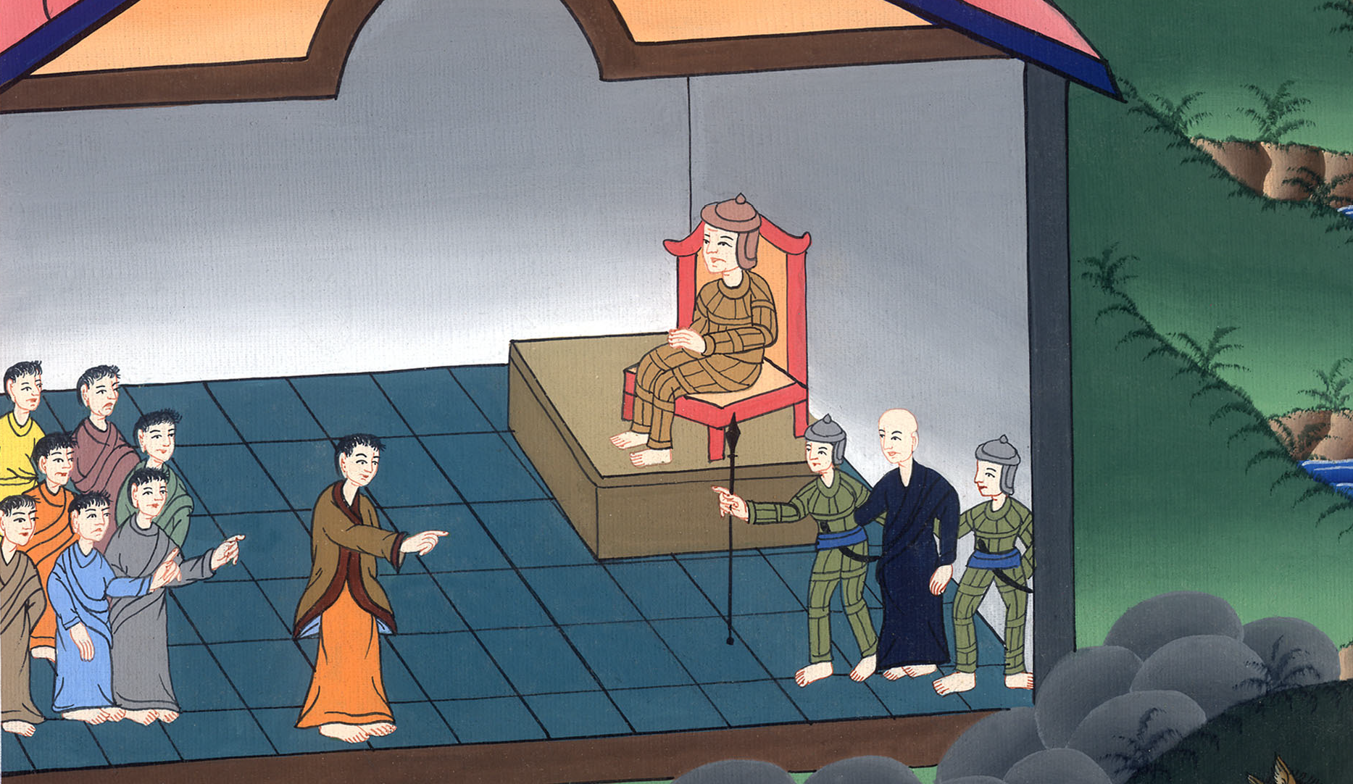
མཛད་འཕྲིན 24
ཕེ་ལིག་གི་མདུན་དུ་དྲི་རྩད་བྱས་པ།

Slide 3
མཛད་འཕྲིན 24
སྤྱི་ཁྱབ་ཕེ་ལིག་གི་མདུན་དུ་པའུ་ལུ་ལ་དྲི་རྩད་བྱས་པ།
Paul before Felix – Acts 24:1-27

Slide 4
མཛད་འཕྲིན 24
ཕེ་ལིག་གི་མདུན་དུ་དྲི་རྩད་བྱས་པ།
This work is licensed under a Creative Commons Attribution-ShareAlike 4.0 International License

Slide 5
1Five days later the high priest Ananias came down with some elders and a lawyer named Tertullus, who presented to the governor their case against Paul.
1དེ་ནས་ཉིན་ལྔ་འགོར༌རྗེས། མཆོད་དཔོན་ཆེན་པོ་ཨ་ནན་ཡཱ་དང་རྒན་པོ་འགའ་ཤས་ཁྲིམས་རྩོད་པ་ཐུར་ཐོ་ལོ་དང་མཉམ་དུ་སླེབས་ཏེ། སྤྱི་དཔོན་གྱི་དྲུང་དུ་ཕོལ་ལོལ་གཏུག་བཤེར་བྱས་སོ།།

Slide 6
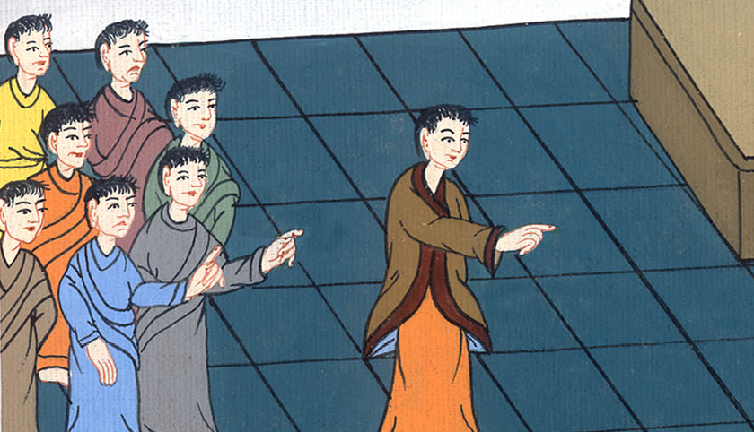
མཛད་འཕྲིན 24:1

Slide 7
2When Paul had been called in, Tertullus opened the prosecution: “Because of you, we have enjoyed a lasting peace, and your foresight has brought improvements to this nation. 3In every way and everywhere, most excellent Felix, we acknowledge this with all gratitude. 4But in order not to burden you any further, I beg your indulgence to hear us briefly.
2དེ་ནས་ཕོལ་ལོལ་བོས་ཡོང་བ་དང་ཐུར་ཐོ་ལོ་ན༌རེ། དཔོན་ཆེན་ཕེ་ལིག༌ལགས། ཁྱེད་ཀྱི་བཀའ་དྲིན་ལས་ངེད་རྣམས་ཀྱིས་ཡུན་རིང་ལ་ཞི་བདེའི་དཔལ་ལ་རོལ་བ༌དང༌། ཡུལ་འདིའི་ཞན་ཆ་ཡང་ཁྱེད་ཀྱི་མངོན་ཤེས་ཀྱིས་རྟོགས་ཏེ་ཡོ་བསྲང་བྱས༌པས། 3ངེད་ཅག་གིས་ཀྱང་དུས་དང་རྣམ་པ་ཀུན་ཏུ་དོན་འདི་ཁས་ལེན་པ་དང་སེམས་གཏིང་ནས་ཁྱེད་ལ་བཀའ་དྲིན་ཞུའོ།། 4འོན༌ཀྱང༌། ཁྱེད་ལ་ལྷག་ཏུ་སུན་སྣང་མི་བསྐྱེད་པའི༌ཕྱིར། ཁྱེད་ཀྱིས་ཐུགས་བག་ཕེབས་ངང་ངེད་ཅག་གི་ཚིག་འགའ་ལ་གསན་རོགས༌ཞུ།

Slide 8
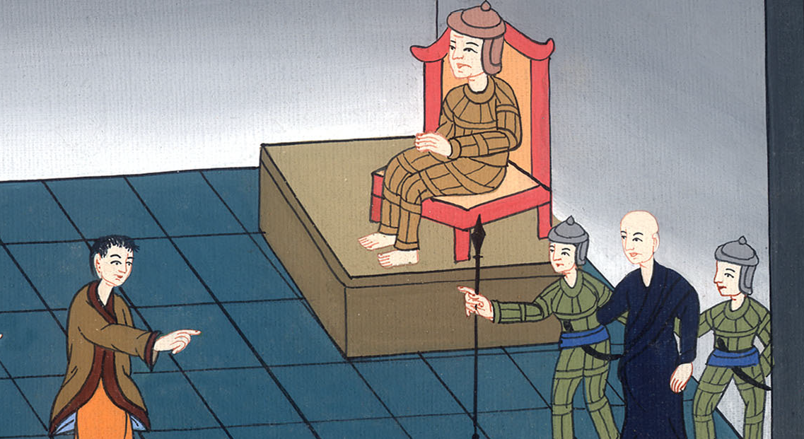
མཛད་འཕྲིན 24:2-4

Slide 9
5We have found this man to be a pestilence, stirring up dissension among the Jews all over the world. He is a ringleader of the sect of the Nazarenes, 6and he even tried to desecrate the temple; so we seized him.
5མི་འདི་ནི་འགོས་ནད་ལྟ་བུ་ཞིག་ཡིན༌ཏེ། མི་འདིས་ས་གཞི་ཡོངས་སུ་སྡོད་པའི་ཡ་ཧུ་དཱ་པ་ཐམས་ཅད་ལ་ངན་སྐུལ་བྱས་ཤིང་ཟིང་ཆ་བཟོས་པ༌དང༌། ཁོ་ནི་ནཱ་ཙ་རེལ་གྱི་གྲུབ་མཐའི་འགོ་པའང༌ཡིན་ནོ།། 6ཐ་ན་ཁོས་མཆོད་ཁང་ཡང་མི་གཙང་བར་བྱེད་འདོད་པས། སྔར་ངེད་ཅག་གིས་ཁོ་རང་བཟུང༌སྟེ། རང་གི་བཀའ་ཁྲིམས་བཞིན་ཐག་གིས་གཅོད་པར་བསམས༌མོད།

Slide 10
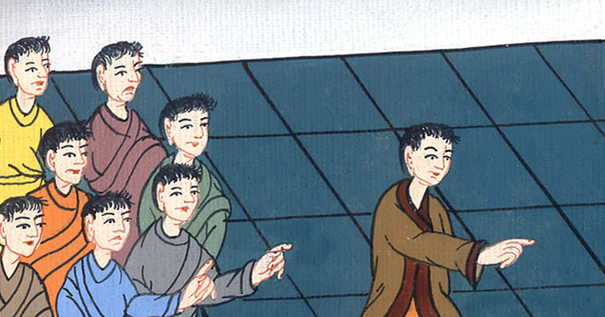
མཛད་འཕྲིན 24:5-7

Slide 11
8By examining him yourself, you will be able to learn the truth about all our charges against him.”
9The Jews concurred, asserting that these charges were true.
8ཁྱེད་ཀྱིས་ཁོ་ལ་ཞིབ་ཏུ་འདྲི་གཅོད་མཛད༌ན། ངེད་ཅག་གིས་ཁོ་རང་གཏུགས་པའི་རྒྱུ་མཚན་ཐམས་ཅད་རྟོགས་ནུས་པ་ཡིན་ཞེས་གཏུགས། 9ཡ་ཧུ་དཱ་པ་རྣམས་ཀྱིས་ཀྱང་དེ་དང་བསྟུན་ནས་དངོས་གནས་དེ་ལྟར་ཡིན་ཞེས་ཁོང་ཉིད་གཏུགས་སོ།།

Slide 12
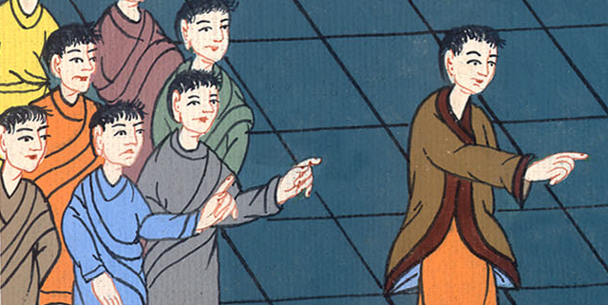
མཛད་འཕྲིན 24:8,9

Slide 13
10When the governor motioned for Paul to speak, he began his response: “Knowing that you have been a judge over this nation for many years, I gladly make my defense.
10དེ་ནས་སྤྱི་དཔོན་ཕེ་ལིག་གིས་ཕོལ་ལོལ་ལ་གཏམ་སྨྲ་རུང་བའི་བརྡ་བསྟན་པ༌ན། ཁོང་ན་རེ། ངས་ཁྱེད་རང་ནི་ལོ་མང་པོར་མི་རིགས་འདིའི་ཁྲིམས་དཔོན་ཡིན་པ་ཤེས༌པས། དགའ་སྤྲོའི་ངང་ནས་རང་ཉིད་ལ་དག་འབུད་བྱེད་པའོ།།

Slide 14
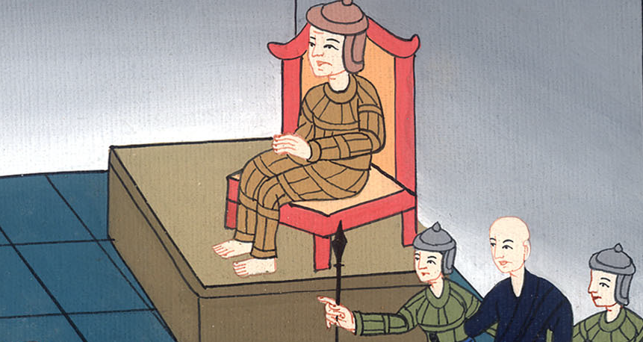
མཛད་འཕྲིན 24:10

Slide 15
11You can verify for yourself that no more than twelve days ago I went up to Jerusalem to worship.
11ཁྱེད་ཀྱིས་རྩད་གཅོད་བྱས་ན་རྟོགས་ནུས༌ཏེ། ང་རང་ཡེ་རུ་སཱ་ལེམ་ལ་མཇལ་དུ་སོང་བ་དང་ད་ལྟའི་བར་དུ་ཉིན་བཅུ་གཉིས་ལས་མ་འགོར༌ལ།

Slide 16
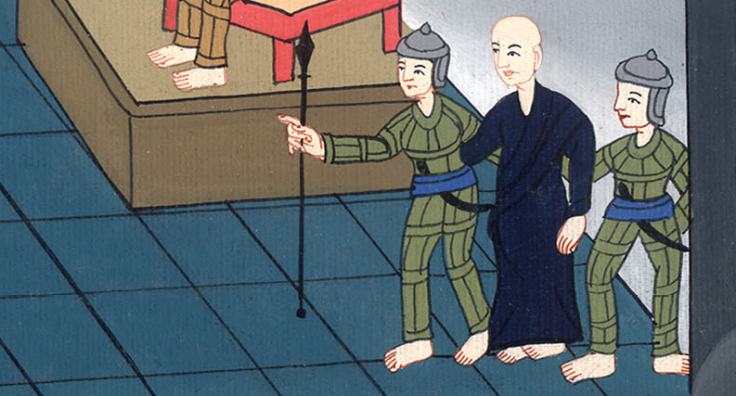
མཛད་འཕྲིན 24:11

Slide 17
12Yet my accusers did not find me debating with anyone in the temple or riling up a crowd in the synagogues or in the city. 13Nor can they prove to you any of their charges against me.
12ངས་མཆོད་ཁང་དང་ཆོས༌ཁང༌། ཡང་ན་གྲོང་ཁྱེར་བཅས་ནས་མི་གཞན་དང་རྩོད་གླེང་མ་བྱས་ཤིང་ཟིང་ཆ་བཟོས་མ་མྱོང་ལ་ཁོ་རྣམས་ཀྱིས་ཀྱང་མ་མཐོང༌བ་ཡིན་ནོ།། 13ད་ལྟ་ང་རང་ཁྱེད་ལ་གཏུགས་པའི་དོན་དེར་ཁོ་རྣམས་ཀྱིས་ཀྱང་བདེན་དཔང་བྱེད་མི་ནུས་སོ།།

Slide 18
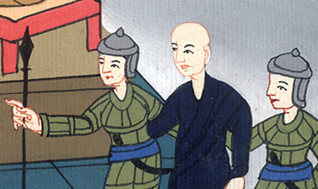
མཛད་འཕྲིན 24:12,13

Slide 19
14I do confess to you, however, that I worship the God of our fathers according to the Way, which they call a sect. I believe everything that is laid down by the Law and written in the Prophets,
14འོན་ཀྱང་ངས་ཁྱེད་ལ་དོན་ཞིག་ཁས་ལེན་པར་བྱེད༌དེ། ཁོ་རྣམས་ཀྱིས་མཱ་ཤི་ཀའི་ཆོས་ཀྱི་ལམ་དེ་ལོག་ལྟ་ཡིན་ཟེར༌ཡང༌། ངས་ཆོས་དེ་བཞིན་དུ་ངེད་ཅག་གི་ཕ་མེས་ཀྱི་དཀོན་མཆོག་ལ་བསྙེན་བཀུར་བྱེད༌ཅིང༌། བཀའ་ཁྲིམས་དང་ལུང་སྟོན་པའི་མདོ་ལས་བཀོད་ཡོད་པ་ཐམས་ཅད་ལའང་མཐུན་པར་དད་པ་བྱེད་དོ།།

Slide 20
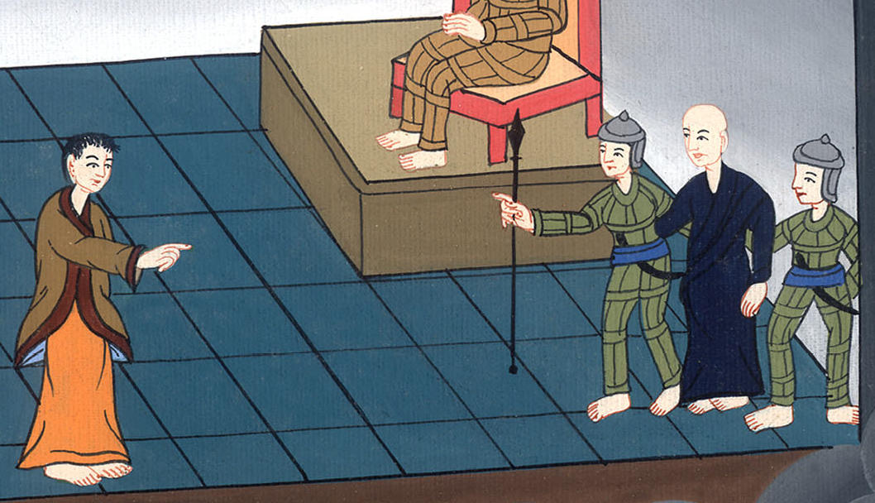
མཛད་འཕྲིན 24:14

Slide 21
15and I have the same hope in God that they themselves cherish, that there will be a resurrection of both the righteous and the wicked. 16In this hope, I strive always to maintain a clear conscience before God and man.
15གཞན༌ཡང༌། ཡ་ཧུ་དཱ་པ་འདི་རྣམས་དང་འདྲ་བར་ངས་དཀོན་མཆོག་ལ་རེ་སྨོན་བྱེད༌དེ། མི་རྣམ་དག་དང་མི་ངན་པ་གང་ཡིན་ཡང་གཤིན་པོ་རྣམས་སླར་གསོན་པར་འགྱུར་ངེས༌ཡིན་ནོ།། 16དེའི༌ཕྱིར། ངས་དུས་རྟག་ཏུ་དཀོན་མཆོག་དང་མི་གཞན་དག་གི་མདུན་དུ་བསམ་པ་རྣམ་དག་འཆང་བར་བརྩོན༌ཞིང་།

Slide 22
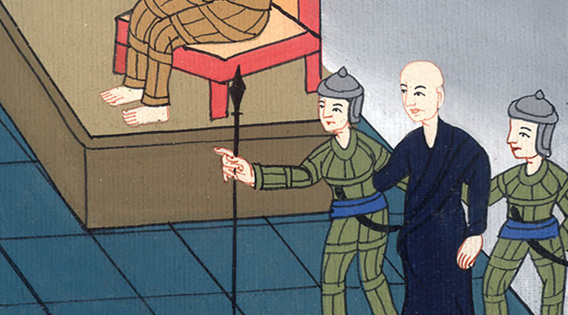
མཛད་འཕྲིན 24:15,16

Slide 23
17After several years, then, I returned to Jerusalem to bring alms to my people and to present offerings.
17ལོ་འགའི་རྗེས༌སུ། ངས་རང་གི་མི་རིགས་ལ་རོགས་སྐྱོར་བྱེད་པའི་ཞལ་འདེབས་འབུལ་བ་དང༌། དཀོན་མཆོག་ལ་མཆོད་པ་འབུལ་ཆེད་ཡེ་རུ་སཱ་ལེམ་དུ་སོང་བ༌དང༌།

Slide 24
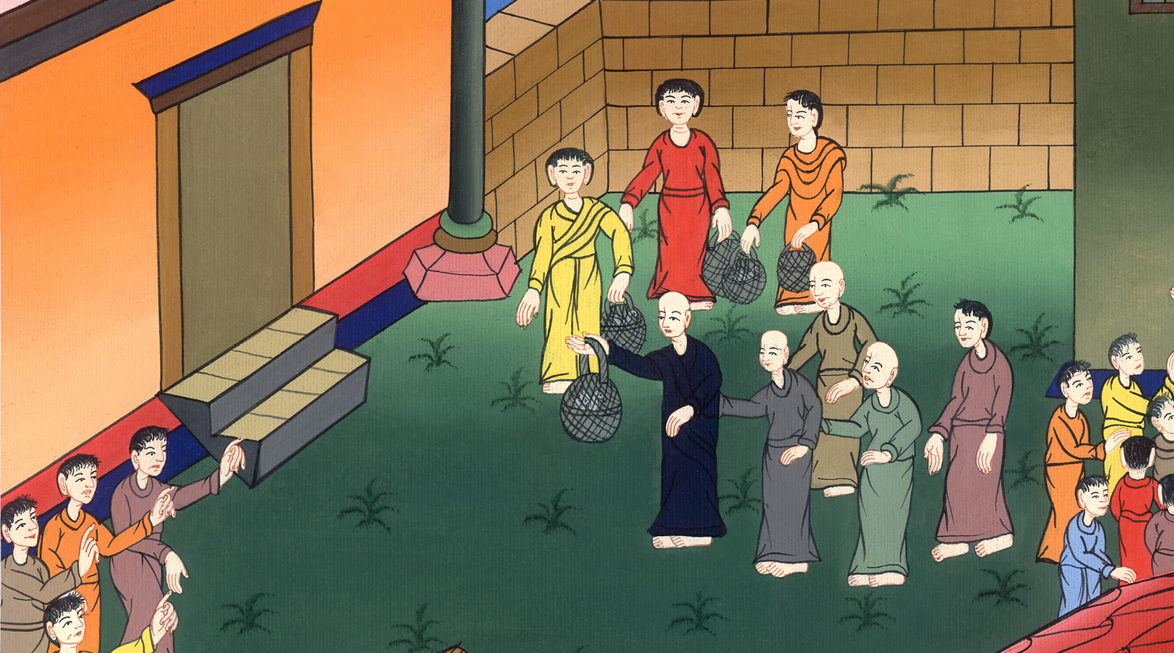
མཛད་འཕྲིན 24:17

Slide 25
18At the time they found me in the temple, I was ceremonially clean and was not inciting a crowd or an uproar…
18མཆོད་པ་འབུལ་བཞིན་པའི་སྒང༌ལ། ངས་མཆོད་ཁང་ནས་ཆོས་ཀྱི་གཙང་སྦྲའི་ཆོ་ག་བསྒྲུབས་ཟིན་པ་དེ་ཨེ་ཞི་ཡཱ་ཡུལ་ནས་ཡོང་བའི་ཡ་ཧུ་དཱ་པ་འགའ་ཞིག་གིས་མཐོང༌ཡང༌། གནས་དེར་མི་མང་པོ་མ་འདུས་ཤིང་འུར་ཡང་མ་བརྒྱབ་བོ།།

Slide 26
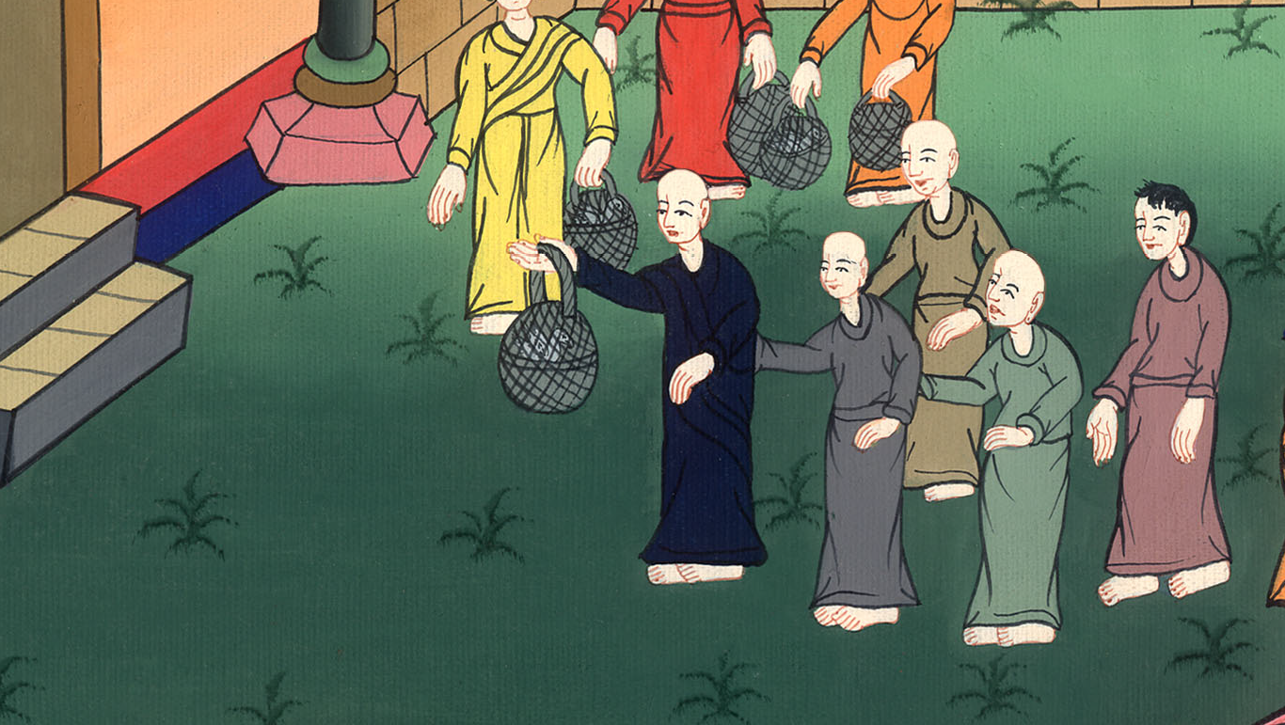
མཛད་འཕྲིན 24:18

Slide 27
20Otherwise, let these men state for themselves any crime they found in me when I stood before the Sanhedrin, 21unless it was this one thing I called out as I stood in their presence: ‘It is concerning the resurrection of the dead that I am on trial before you today.’”
20ཡང་ན་ང་རང་དཔོན་རིགས་ཚོགས་པའི་ཚོགས་མི་རྣམས་ཀྱི་མདུན་དུ་སྡོད་པའི་སྐབས༌སུ། མི་འདི་རྣམས་ཀྱིས་བདག་ལ་ཉེས་སྐྱོན་གང་ཞིག་ཡོད་པ་རྙེད་ན་ཁོ་ཚོ་རང་གིས་གསལ་བཤད་བྱས་ཆོག 21གལ་ཏེ་ཉེས་སྐྱོན་ཡོད་པའི་དབང་དུ་བཏང༌ནའང༌། སྔར་ནས་ང་རང་ཁོ་རྣམས་ཀྱི་ཁྲོད་དུ་ཡར་ལངས་ཏེ་སྐད་ཆེན༌པོས། དེ་རིང་གི་དུས་འདིར་ཁྱོད་རྣམས་ཀྱི་མདུན་ནས་ངས་འདྲི་གཅོད་མྱོང་བ་ནི། གཤིན་པོ་རྣམས་སླར་གསོན་པར་འགྱུར་བའི་དོན་དེའི་གནས་ལུགས་ཀྱི་ཕྱིར་རོ་ཞེས་སྨྲས་པའི་གཏམ་དེ་ཁོ་ན་ཡིན་ཞེས་གསུངས༌སོ།།

Slide 28
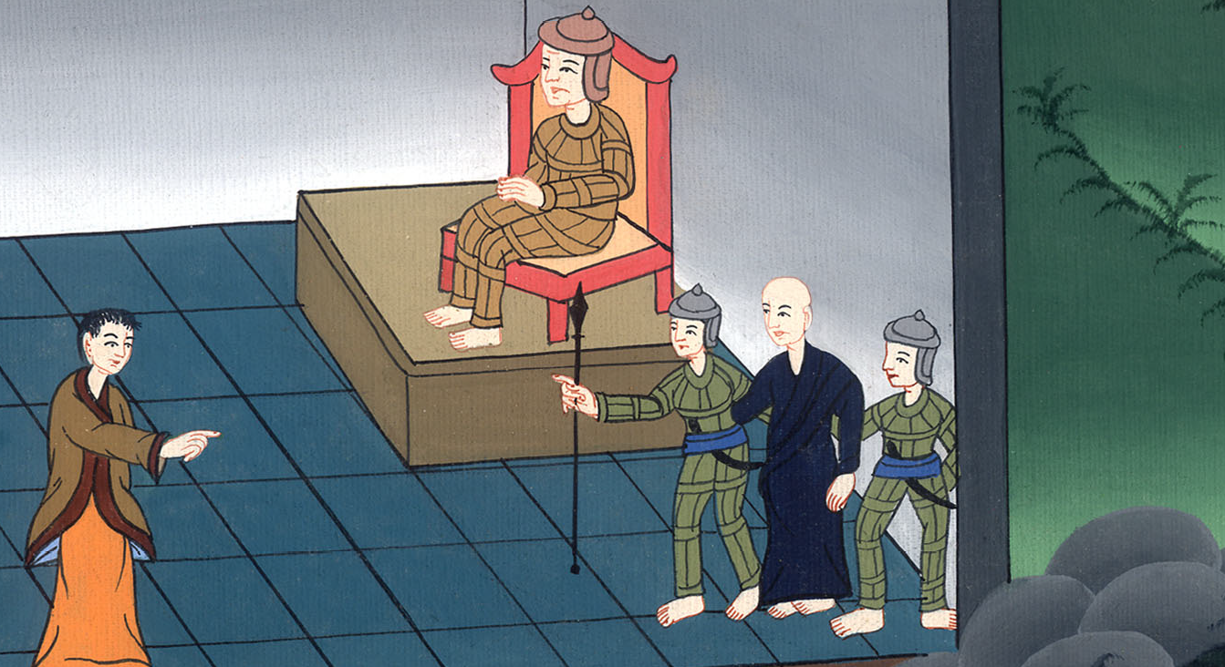
མཛད་འཕྲིན 24:20,21

Slide 29
22Then Felix, who was well informed about the Way, adjourned the hearing and said, “When Lysias the commander comes, I will decide your case.”
22དེ་ནས་ཕེ་ལིག་ནི་མཱ་ཤི་ཀའི་ཆོས་ཀྱི་ལམ་དེ་ལ་ཆ་རྒྱུས་གསལ་པོ་ཡོད་ནའང་ཁོ་ན༌རེ། སྟོང་དཔོན་ལི་སི་ཨ་འདིར་ཕེབས༌ཚེ། ངས་ཁྱོད་རྣམས་ཀྱི་དོན་འདིར་ཁྲིམས་ཐག་གཅོད་ངེས་ཡིན་ཞེས་སྨྲས་རྗེས་གྲོལ་བ༌དང༌།

Slide 30
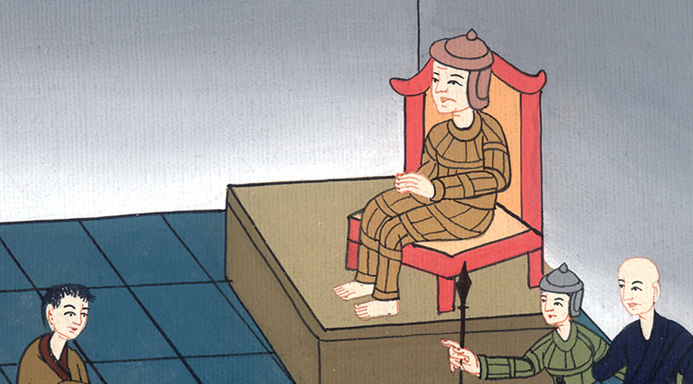
མཛད་འཕྲིན 24:22

Slide 31
23He ordered the centurion to keep Paul under guard, but to allow him some freedom and permit his friends to minister to his needs.
23བརྒྱ་དཔོན་ལ་ཕོལ་ལོལ་སྲུང་སྐྱོབ་བྱེད་པ་དང་རང་དབང་ཅུང་ཙམ་ཡོད་པར་བྱེད་པ་དང༌། ཁོང་གི་གྲོགས་རྣམས་ཀྱང་ཁོང་ལ་ཞབས་ཏོག་བསྒྲུབ་ཏུ་ཡོང་ཆོག་པའི་བཀའ་བསྒོས༌པ་རེད།

Slide 32
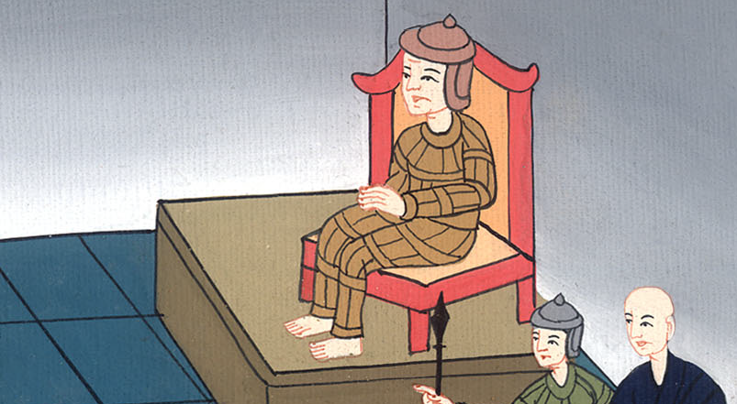
མཛད་འཕྲིན 24:23

Slide 33
24After several days, Felix returned with his wife Drusilla, who was a Jewess. He sent for Paul and listened to him speak about faith in Christ Jesus.
24དེ་ནས་ཉིན་འགའ་འགོར༌རྗེས། ཕེ་ལིག་དང་ཁོའི་ཡ་ཧུ་དཱ་པའི་ཆུང་མ་དྲུ་སིལ་ལཱ་གཉིས་མཉམ་དུ་ཕེབས་ཤིང་ཕོལ་ལོལ་བོས༌ཏེ། ཁོང་གིས་མཱ་ཤི་ཀ་ཡེ་ཤུ་ལ་དད་པ་བྱེད་པའི་སྐོར་གྱི་ཆོས་གསུངས་པ་ལ་མཉན།

Slide 34
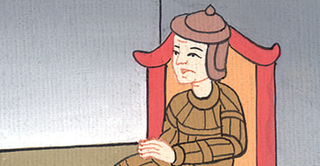
མཛད་འཕྲིན 24:24

Slide 35
25As Paul expounded on righteousness, self-control, and the coming judgment, Felix became frightened and said, “You may go for now. When I find the time, I will call for you.”
25ཕོལ་ལོལ་གྱིས་དྲང་བདེན་གྱི་ལས་དང་རང་ཚོད་ཟིན་དགོས༌ཚུལ། མ་འོངས་པར་ཁྲིམས་ཐག་གཅོད་པའི་སྐོར་བཅས་ཀྱི་ཆོས་གསུངས་པ༌ན། ཕེ་ལིག་དོན་དེ་དག་ལ་འཇིགས་ཏེ་ན༌རེ། ཁྱེད་རང་གནས་སྐབས་སུ་ཕྱིར་ལོག༌དང༌། བདག་ལ་ཁོམ་ལོང་བྱུང་ན་ཁྱེད་ཉིད་ཡང་བསྐྱར་འབོད་པར་བྱའོ་ཞེས་སྨྲས་སོ།།

Slide 36
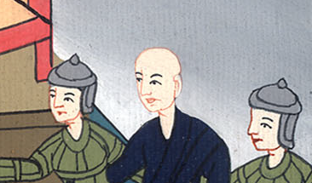
མཛད་འཕྲིན 24:25

Slide 37
26At the same time, he was hoping that Paul would offer him a bribe. So he sent for Paul frequently and talked with him.
26ཡང་དུས་དེ་ལ་ཕེ་ལིག་གིས་ཕོལ་ལོལ་ལས་ལྐོག་རྔན་ལེན་པར་རེ་བ་བཅངས་པས་ཐེངས་མང་པོར་ཁོང་ཉིད་བོས་ནས་གླེང་མོལ་བྱས་སོ།།

Slide 38
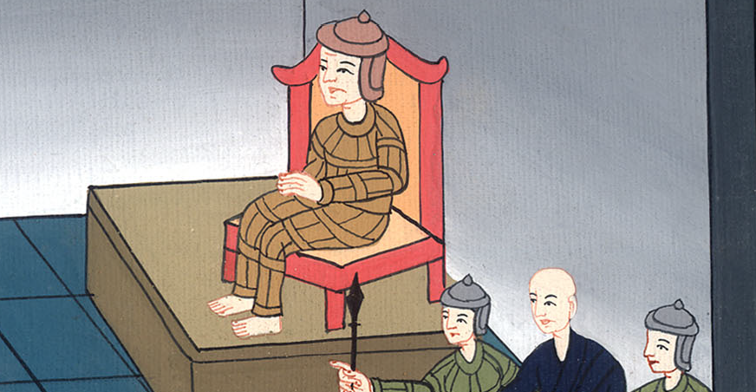
མཛད་འཕྲིན 24:26

Slide 39
27After two years had passed, Felix was succeeded by Porcius Festus. And wishing to do the Jews a favor, Felix left Paul in prison.
27དེ་ནས་ལོ་གཉིས་འགོར༌རྗེས། ཕོར་ཀེའུ་ཨོ་ཕེ་ཏི་ཞེས་པ་ཕེ་ལིག་གི་ཚབ་ལ་སྤྱི་དཔོན་དུ་བསྐོས། འོན་ཀྱང་ཕེ་ལིག་གིས་ཡ་ཧུ་དཱ་པ་རྣམས་ཀྱི་ངོ་སོ་ལེན་པའི་ཕྱིར་ཕོལ་ལོལ་མ་བཏང་བར་བཙོན་དུ་བཞག༌གོ།

Slide 40
མཛད་འཕྲིན 24:27

